Slide 1



ERALDI
TRANSVERSALES DIGITALES
5.1 IDENTIFICACIÓN Y RESOLUCIÓN PROBLEMAS TECNICOS
© 2024 by ERALDI TARTANGA is licensed under Creative Commons Attribution-NonCommercial-ShareAlike 4.0 International

Slide 2
Objetivo: Identificar la causa de un fallo técnico y aplicar la solución más adecuada de forma autónoma y eficaz.
Identificación y Resolución de Problemas Técnicos (DigComp 5.1)
OCURRE UN FALLO
¿IDENTIFICA LA EXISTENCIA DE UN FALLO?
NO
SI
Solicita ayuda técnica.
Analiza el origen del fallo.
Anota los síntomas: ruidos, sobrecalentamiento, pantallazos, falta de imagen, dispositivos no reconocidos…
FIN ☹.
¿FALLO DE HARDWARE O SOFTWARE?
HARDWARE

Slide 3
Identificación y Resolución de Problemas Técnicos (DigComp 5.1)
HARDWARE
Avisar electricista o revisar instalación aguas arriba.
¿Hay alimentación eléctrica en nuestro equipo?
NO
¿Hay electricidad en los enchufes?
NO
SI
SI
1-Revisar enchufe de alimentación.
2- Revisar conector PC.
3- Revisar Fuente de alimentación.
¿Funcionan los periféricos?
¿Hay fallo interno?. Revisar teclado, ratón , pantalla etc.
NO
¿Hay daños físicos?
NO
NO
SI
Revisar software
SI
Sustituir o reparar componente
SI
Revisar software
Sustituir o reparar componente

Slide 4
Identificación y Resolución de Problemas Técnicos (DigComp 5.1)
SOFTWARE
¿Copia seguridad?
NO
Hacer copia.
SI
Instalar el sistema operativo
¿Error del sistema operativo?
NO
¿El sistema arranca?
SI
¿Sé reinstalar el sistema operativo?
¿El programa se abre?
NO
Reinstalar el programa uno mismo o con servicio técnico.
SI
NO
SI
Avisar al servicio técnico
¿Funciona correctamente?
NO
Revisar actualización, licencias o renovar suscripciones uno mismo o con servicio técnico.
SI
FIN ☺

Slide 5

PROPUESTA DE IMPLEMENTACIÓN EN EL AULA

Slide 6

5 – RESOLUCION PROBLEMAS.
5.1 – RESOLUCION DE PROBLEMAS TECNICOS
5.1.1 – RPT EVALUACIÓN INICIAL
5.1.2 – RPT ACTIVIDAD-RETO
5.1.3 – RPT CONTROL-EVOLUCIÓN
Ej: Creación de Kahoot mediante plantillas y la IA.
Ej: Reto con alumnado
1. Brainstorming.
2.Fichas resolución problemas.
3.Videotutorial.
Ej: Control.
1.Auto y coevaluación.
2.Control en el aula.

Slide 7
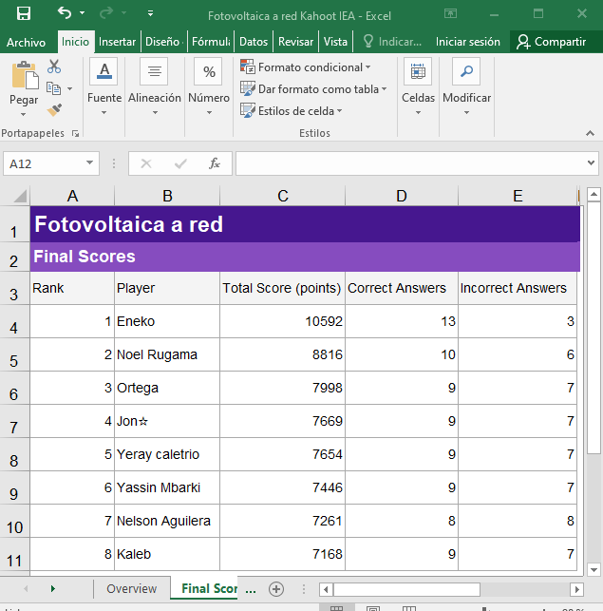
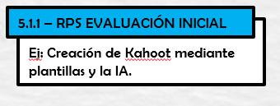


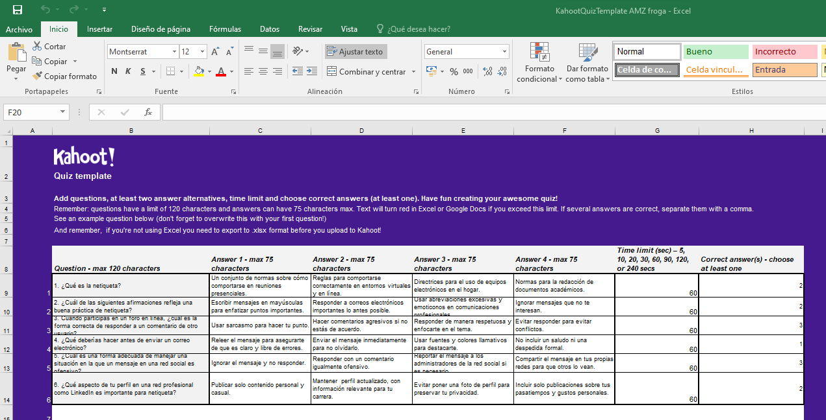
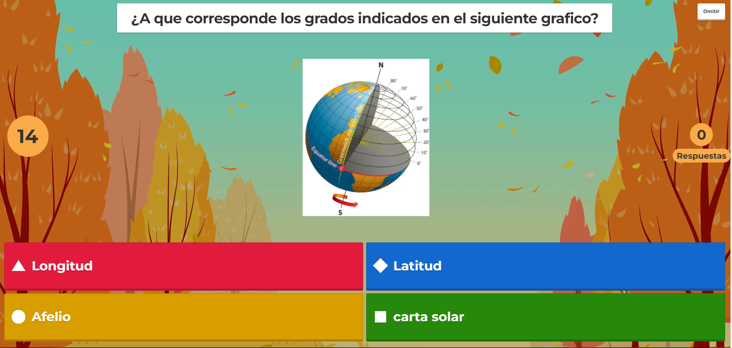


Slide 8
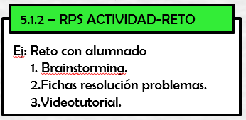


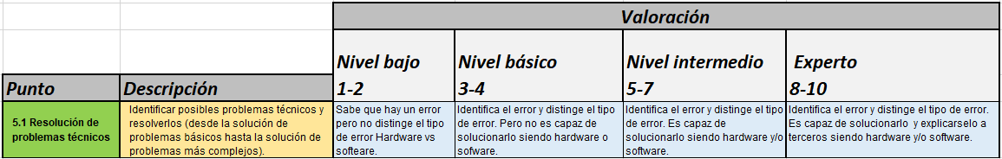

Slide 9
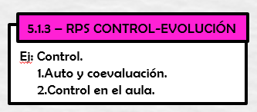
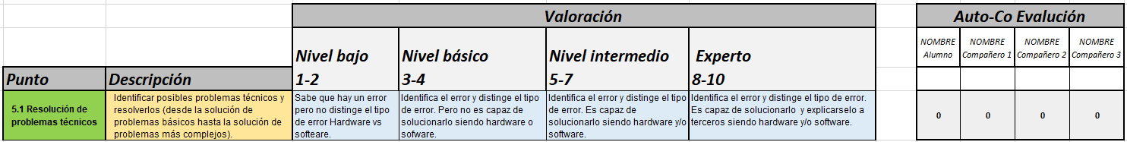

Slide 10

Bibliografia:
Viceconsejería de Formación Profesional del Gobierno Vasco. Este trabajo cuenta con la Autorización Internacional Creative Commons Reconocimiento-NoComercial- CompartirIgual 4.0 (CC BY-NC-SA 4.0).

Slide 11
LASTER ARTE

